Slide 1
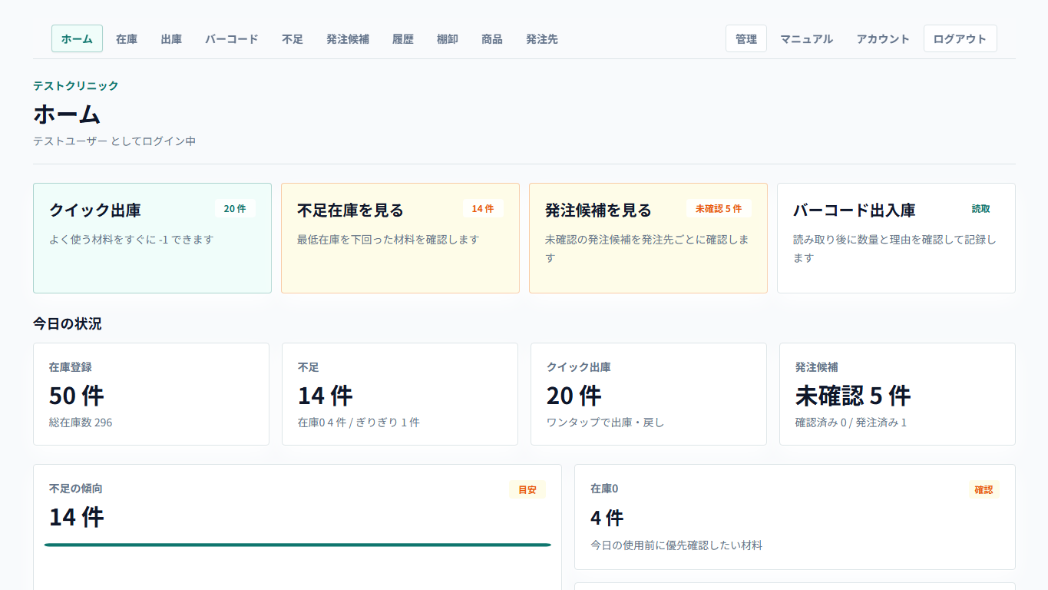
一般歯科材料在庫管理システム
在庫確認、出庫、不足確認、発注候補、納品確認までを一つの流れで扱うための試用デモ資料
日常出庫
不足確認
発注準備
よく使う材料をすばやく記録
最低在庫を下回った材料を把握
発注候補、送付記録、納品確認

Slide 2
課題
紙やExcelだけでは、在庫判断が人の記憶に寄りやすい。
最初のデモでは、現場で起きやすい小さな困りごとを、日常操作の流れで確認します。
どの商品が不足しているか分かりにくい
目的
発注すべき商品が担当者の記憶に頼りやすい
在庫が見える、足りないものが分かる、日常出庫をすぐ記録できる状態を作ります。
在庫を減らした理由や操作履歴が残りにくい
バーコード、ロット番号、有効期限を日常業務に活かしにくい
棚卸結果と普段の在庫数の差が追いにくい

Slide 3
全体像
ホームから、日常操作と要確認情報へすぐ進めます。
出庫、不足、発注候補、バーコード出入庫を上部に集約しています。
上部の主要導線
クイック出庫、不足在庫、発注候補、バーコード出入庫を大きく表示します。
今日の状況
在庫登録数、不足件数、発注候補、クイック出庫カード数をまとめて確認できます。
要対応の確認
在庫0、不足在庫、未確認の発注候補、期限ロットを優先的に見られます。

Slide 4
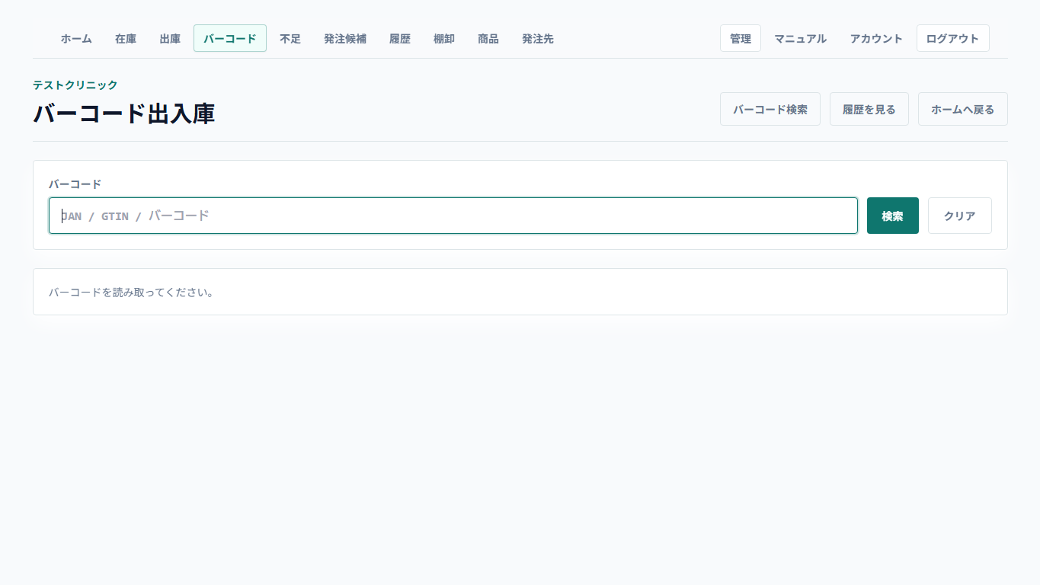
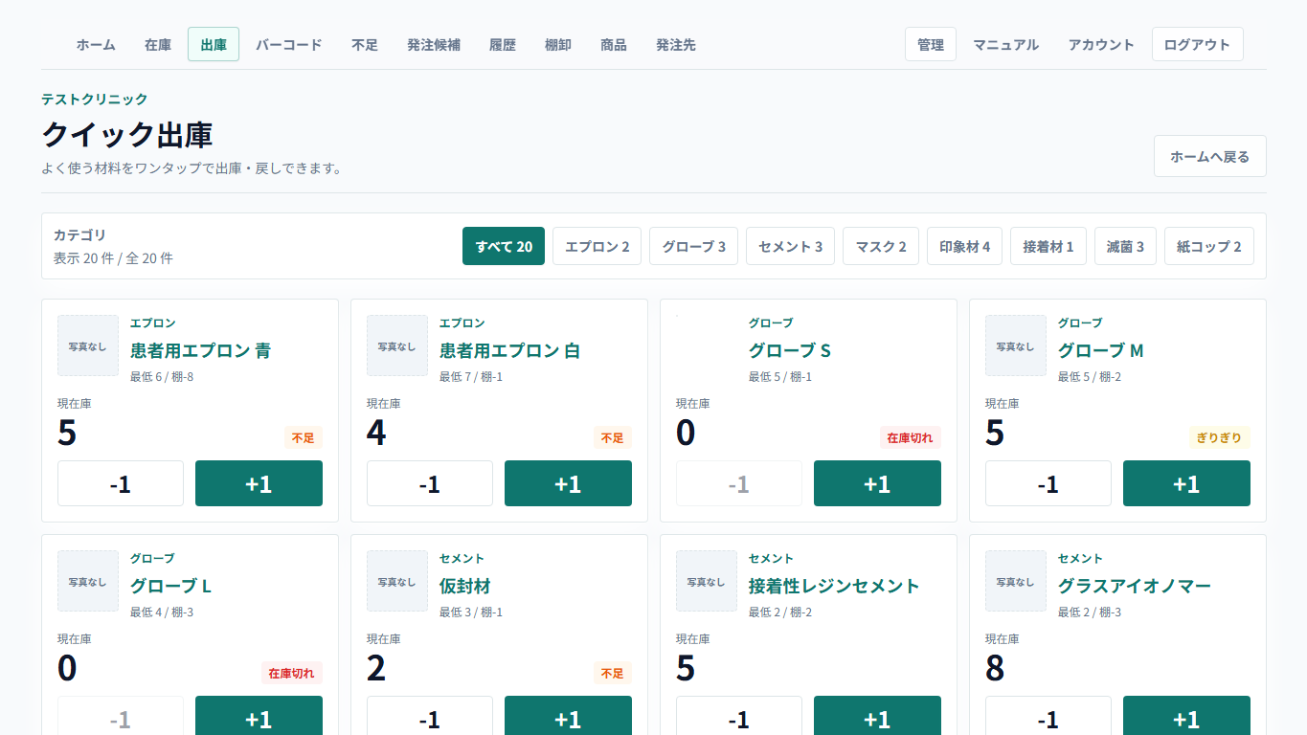
日常操作
よく使う材料は、クイック出庫でスピード重視に。
通常使用の出庫は毎回理由入力を求めず、履歴には「クイック出庫」として残します。
理由を詳しく残す場合
在庫一覧の直接編集やバーコード出入庫で、数量と理由を確認して記録します。

Slide 5
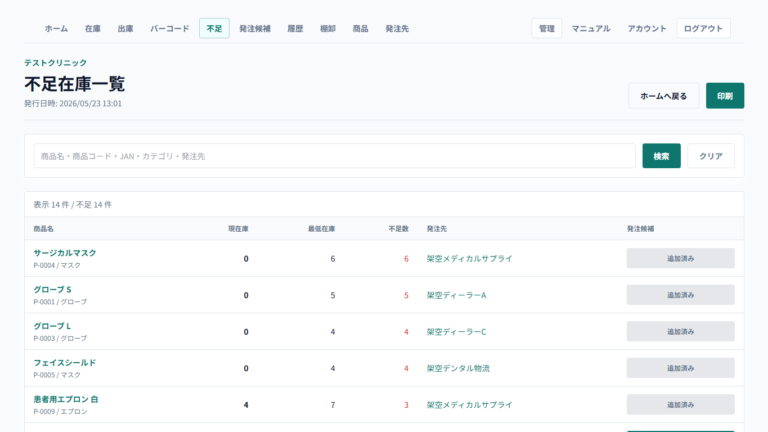
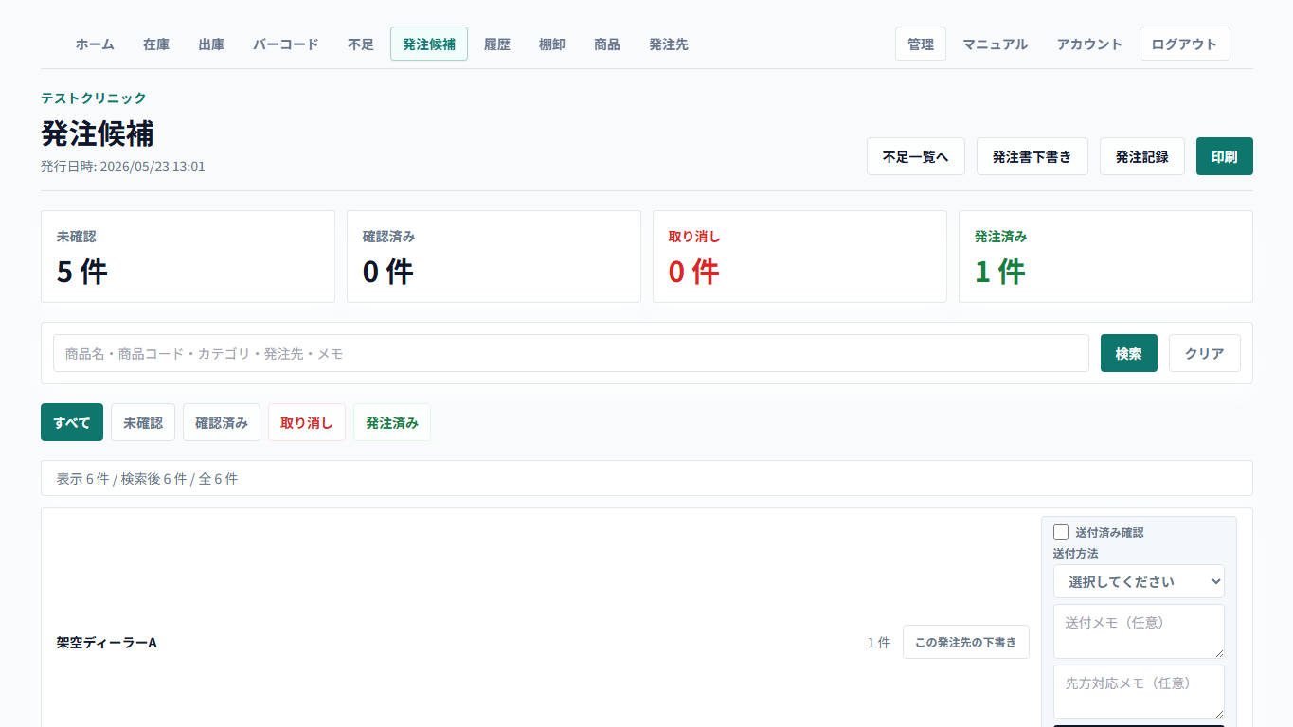
不足から発注へ
不足在庫から発注候補へ、確認作業をつなげます。
最低在庫を下回った商品を一覧化し、必要なものを発注候補に追加します。

Slide 6
発注・納品
発注済み・送付方法・納品確認まで、記録として残せます。
外部送信はせず、人が送付した後にアプリへ記録する形です。
1. 発注候補を確認
2. 発注書下書きを印刷
3. 発注済みを記録
発注先ごとに候補を確認し、数量やメモを調整します。
ブラウザ印刷またはPDF保存で、人が発注先へ送付します。
送付方法、送付メモ、先方対応メモを残せます。
4. 納品確認
自動送信は未対応
納品数量、ロット番号、有効期限を記録し、必要に応じて在庫へ入庫反映します。
メール、FAX、LINE、ディーラーへの自動発注は現時点では行いません。

Slide 7
試用準備
本格試用の最初の山は、商品マスタの準備です。
JANコードはバーコード検索の土台になりますが、商品名や発注先まで自動で全て埋まるわけではありません。
あるとよい項目
現実的な進め方
商品名、カテゴリ、現在庫、最低在庫、単位、JANコード、主発注先、品番、発注単位
ディーラーや院内の既存管理表から商品一覧サンプルをもらい、取り込み形式に整えて一括投入します。
最初から全商品を完璧に整えるより、よく使う商品から始めて、実運用に合わせて育てる進め方が現実的です。

Slide 8
次の進め方
デモ確認後、商品一覧サンプルをもとに試用準備へ進みます。
初回確認では、画面の流れが現場に合うかを中心に見ます。
顧客に画面を見てもらう
デモの位置づけ
試用するかどうかを確認する
正式運用前の試用確認です。実在患者情報や秘密情報は入力しません。
試用する場合、商品一覧のサンプルデータを用意する
取り込み項目を確認し、商品マスタを整形する
実際の業務に近い形で試用し、不足項目を確認する

